Slide 1

Sistema Web para la Empresa X
Kimi AI
2025/08/05

Slide 2



CONTENTS
01
02
Bienvenida y Equipo
La Empresa
03
04
Alcance del Proyecto
Tecnologías Usadas

Slide 3

01
Bienvenida y Equipo

Slide 4

Presentación del Proyecto
Sistema Web para la Empresa X
Transformando ideas en soluciones tecnológicas para impulsar el futuro de tu negocio.

Slide 5

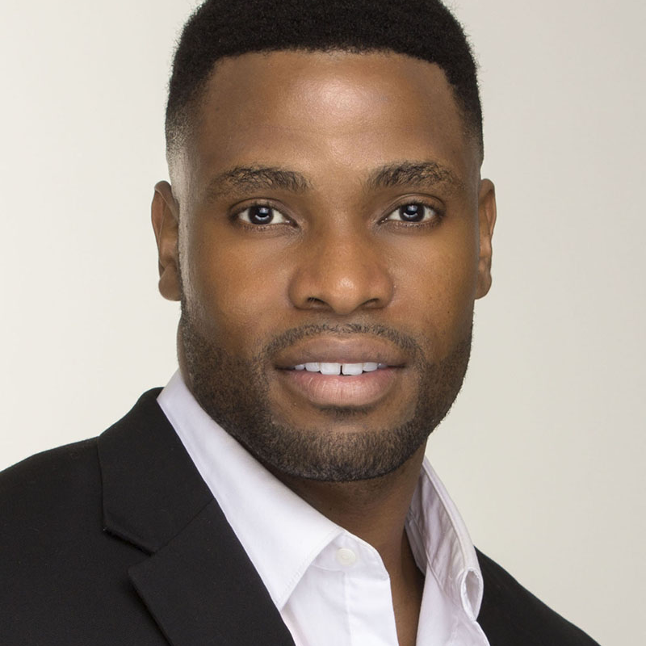
Conoce al Equipo
Juan Pérez
María García
Carlos López
Líder de Proyecto
Desarrolladora Frontend
Desarrollador Backend

Slide 6
02
La Empresa

Slide 7
Perfil de la Empresa
Nombre de la Empresa
TechSolutions S.A.
Una visión clara y una misión inspiradora son el punto de partida para cualquier solución tecnológica de impacto.
Sector / Industria
Consultoría y Desarrollo de Software a medida para el sector financiero y logístico.

Slide 8
Misión y Visión
Misión
Visión
"Innovar constantemente para ofrecer soluciones tecnológicas que impulsen la eficiencia y el crecimiento de nuestros clientes."
"Ser el partner tecnológico de referencia, reconocido por la excelencia y el impacto positivo en los negocios de nuestros clientes."
El sistema desarrollado es un pilar clave para materializar esta misión y visión, optimizando procesos internos y mejorando la prestación de servicios.

Slide 9
Objetivos Organizacionales
Aumentar la Eficiencia
Mejorar la Colaboración
Optimizar Procesos
Automatizar tareas para reducir tiempos y errores operativos.
Facilitar el intercambio de información entre equipos y departamentos.
Centralizar la gestión de datos para una toma de decisiones más ágil.
El proyecto contribuye directamente a estos objetivos, siendo un catalizador para el crecimiento y la mejora continua de la empresa.

Slide 10
03
Alcance del Proyecto

Slide 11
La Situación Inicial
La gestión de datos se realizaba de forma manual y dispersa, utilizando hojas de cálculo y sistemas no interconectados.
Procesos lentos y propensos a errores.
Problema Detectado
Falta de visibilidad en tiempo real del estado de los proyectos.
Dificultad para generar reportes y analizar la información.

Slide 12
Solución Propuesta
Un sistema web integral que centraliza la información y automatiza los flujos de trabajo clave.
Módulo de Datos
Módulo de Proyectos
Módulo de Reportes
Gestión centralizada y segura de toda la información de la empresa.
Seguimiento en tiempo real del progreso, asignación de tareas y control de hitos.
Generación automática de informes detallados y cuadros de mando para la toma de decisiones.

Slide 13
Límites del Proyecto
Alcance Actual (Fase 1)
Futuras Implementaciones
Gestión de usuarios y roles básicos.
Funcionalidades principales de los módulos de Datos, Proyectos y Reportes.
Interfaz de usuario responsive y accesible.
Integración con sistemas de terceros (APIs).
Módulo de inteligencia de negocio y analítica avanzada.
Aplicación móvil para gestión en campo.

Slide 14
04
Tecnologías Usadas

Slide 15

Stack Tecnológico: Backend
Django & Python
El núcleo robusto y seguro de nuestra aplicación.
Rápido Desarrollo: Framework que agiliza la creación de aplicaciones web complejas.
Seguridad Integrada: Protección contra vulnerabilidades web comunes (SQLi, XSS, CSRF).
Escalabilidad y Mantenibilidad: Arquitectura clara que permite crecer y adaptarse a futuras necesidades.

Slide 16
Stack Tecnológico: Frontend
Bootstrap
AJAX
DataTables
Para una interfaz responsiva y moderna que se adapta a cualquier dispositivo.
Para una experiencia de usuario dinámica sin necesidad de recargar la página.
Para la gestión avanzada de tablas, con funcionalidades de búsqueda, ordenación y paginación .

Slide 17
Gestión de Datos y Colaboración
MySQL
GitHub + Trello (Scrum)
Un sistema de gestión de bases de datos confiable, robusto y de alto rendimiento para almacenar y gestionar la información crítica del negocio.
Para un control de versiones eficiente y una gestión de tareas ágil, asegurando una entrega de calidad y en tiempo.

Slide 18
Justificación Tecnológica
La elección de este stack tecnológico no es arbitraria; es una estrategia para garantizar el éxito a corto y largo plazo del sistema.
Integración Perfecta
Soporte Comunitario
Tecnologías que trabajan en conjunto de forma nativa.
Acceso a una vasta red de recursos, documentación y soluciones.
Mantenimiento Sencillo
Seguridad y Escalabilidad
Código limpio y estructurado que facilita futuras actualizaciones.
Base sólida para un crecimiento seguro y controlado.

Slide 19

Thank you.
Kimi AI
2025/08/05

